Slide 1

Использование цифровых образовательных ресурсов (ЦОР) на уроках английского языка в условиях ФГОС
Выполнила:
Шахторина Дарья Михайловна
учитель английского языка
МОАУ «Гимназия №5»

Slide 2

Цифровые образовательные ресурсы (ЦОР)
ЦОР - информационный источник, который содержит графическую, текстовую, цифровую, речевую, музыкальную информацию, направленный на достижение образовательных и воспитательных задач учебного процесса

Slide 3
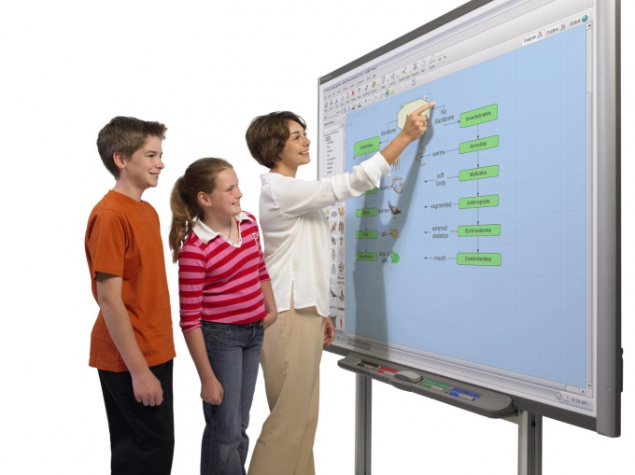
Использование ЦОР
сочетание современных технических средств и новых современных форм преподавания (например, интерактивные методики обучения)

Slide 4
Дидактические задачи, решаемые при использовании ЦОР
Знакомство с лингвострановедческим материалом, культурными ценностями и традициями страны изучаемого языка
Пополнение активного и пассивного словарного запаса современной лексикой английского языка и разговорными выражениями
Совершенствование письменной речи различного уровня при составлении ответа своим собеседникам или при написании каких-либо индивидуальных текстов, рефератов, сочинений
Формирование устойчивой мотивации к изучению иностранного языка на основе использования «живого» общения, а не только вопросов, которые затрагивает учебник

Slide 5
Дидактические задачи, решаемые при использовании ЦОР
Совершенствование умения аудирования на основе аутентичного аудио и видео с носителями языка
Формирование навыков чтения текстов различной степени сложности, развитие умения анализировать эти тексты
Активизация мыслительной деятельности учащихся
Реализация личностно-ориентированного подхода в обучении

Slide 6
Дидактические задачи, решаемые при использовании ЦОР
Оптимизация процесса обучения, повышение интенсивности и качества
Развитие коммуникативных навыков посредством непосредственного устного или письменного общения с носителями языка

Slide 7
Преимущества ЦОР для получения образования в условиях ФГОС
развитие навыков и умений информационно-поисковой деятельности
объективное оценивание знаний и умений в более короткие сроки
создание условий для развития культуры общения, умения работать в сотрудничестве
способствование готовности к самостоятельному изучению иностранного языка, к дальнейшему самообразованию
приобретение опыта творческой деятельности
возможность восполнить дефицит источников учебного материала

Slide 8
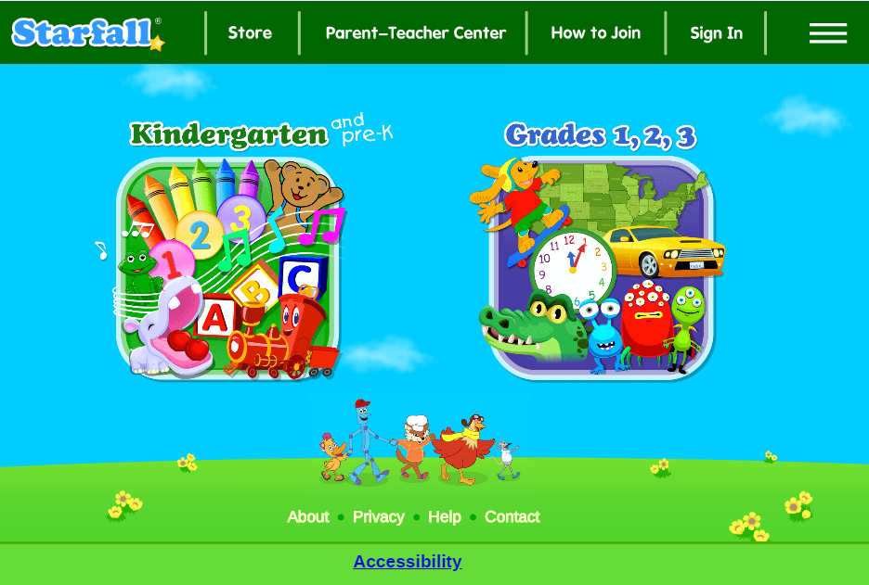
Варианты используемых ЦОР
https://www.starfall.com

Slide 9
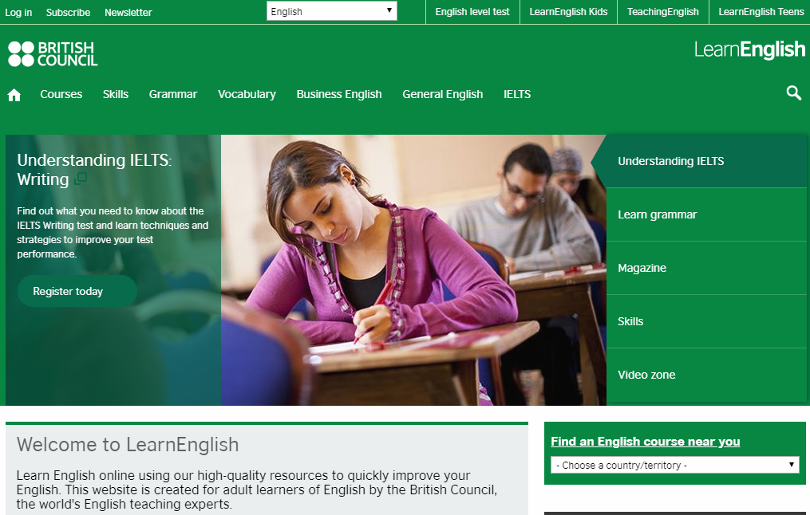
Варианты используемых ЦОР
https://learnenglish.britishcouncil.org

Slide 10
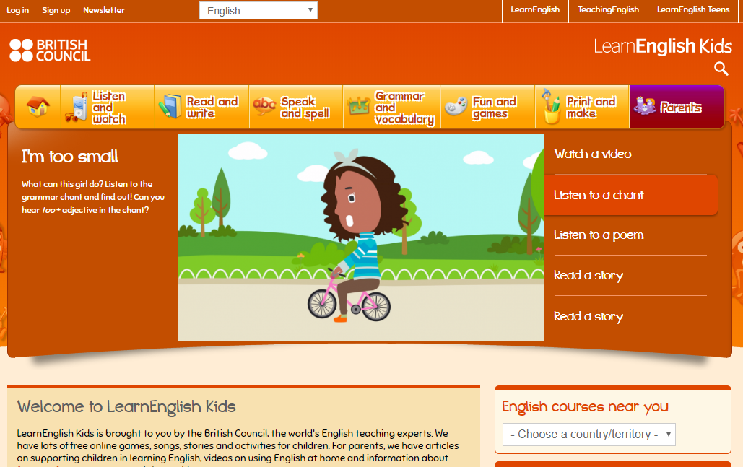
Варианты используемых ЦОР
http://learnenglishkids.britishcouncil.org

Slide 11
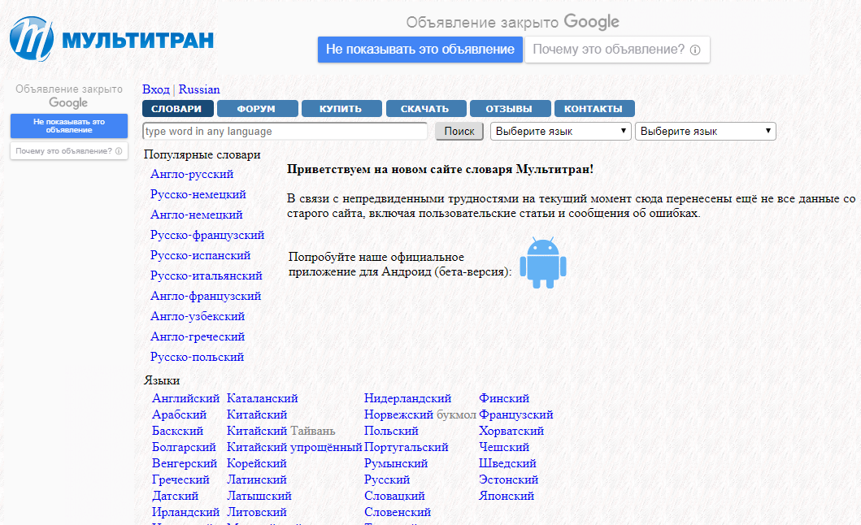
Варианты используемых ЦОР
https://www.multitran.com

Slide 12
ЗАКЛЮЧЕНИЕ
Подготовка к любому уроку с использованием ЦОР кропотливая, требующая тщательной переработки разнообразного материала, работа,
Зрелищность, яркость, новизна компьютерных элементов урока в сочетании с другими методическими приемами делают урок:
повышают престиж учителя в глазах учеников
но она становится творческим процессом, который позволяет интегрировать знания в инновационном формате
необычным, увлекательным, запоминающимся

